Slide 1

Сушарки для овочів та фруктів:
оновлення комплектації

Slide 2

Пастилу
Ягоди, трави
Тепер можна приготувати в сушарках Rotex!

Slide 3
Сушарка для овочів та фруктів RD660-Y
Новинка!
Характеристики:
Потужність 520 Вт
Регулятор температури з вимикачем
(не потрібно висмикувати з розетки)
Діаметр полиці 36 см
5 полиць висотою 4 см кожна
Довжина шнура - 1,7 м
Розмір сушарки 388 * 385 * 376 мм
Колір пластика - слонова кістка
Піддон для пластили в комплекті
піддон для пастили

Slide 4
Сушарка для овочів та фруктів RD540-W
Новинка!
Характеристики:
Потужність 520 Вт
Регулятор температури з вимикачем.
(не потрібно висмикувати з розетки)
5 полиць з прозорого пластика.
Діаметр полиці 32 см
Висота регулювання полиць від 2,5 до 3 см.
Довжина шнура - 1,2м
Розмір сушарки 340 * 300 * 235 мм
Колір пластика білий.
Сітка для ягід і трав в комплекті
сітка для ягід і трав

Slide 5
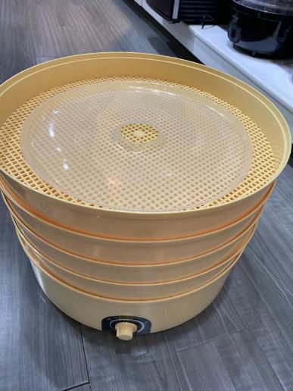
RDA600 – лоток для пастили
Діаметр: 30,5 см
Матеріал: харчовий пластик
Підходить тільки до сушарок: RD620-Y та RD660-Y

Slide 7
Дякуємо за увагу!
ВІДДІЛ ПРОДАЖІВ
(044) 207-10-43 (вн.1028)
sale@rotex.net.ua
СЕРВІСНЕ ОБСЛУГОВУВАННЯ
(044) 207-10-47
support@rotex.net.ua
Україна, м. Київ

